Slide 1
机器学习期末作业演示
组员：杨鸿业

Slide 2
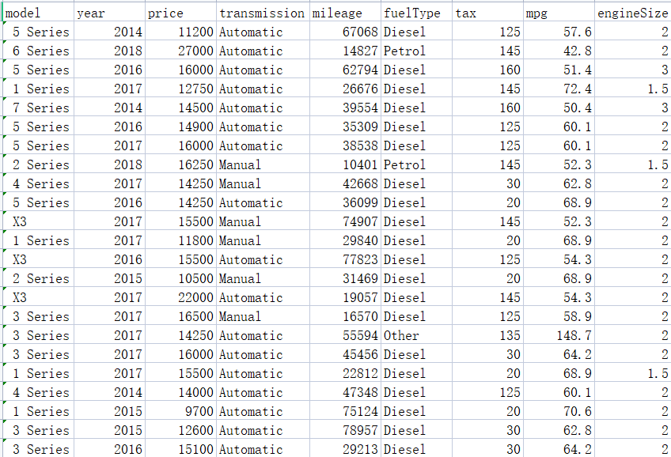
主题：二手汽车推荐
初始数据：
数据总计：10780条
数据类型：
model object
year int64
price int64
transmission object
mileage int64
fuelType object
tax int64
mpg float64
engineSize float64

Slide 3
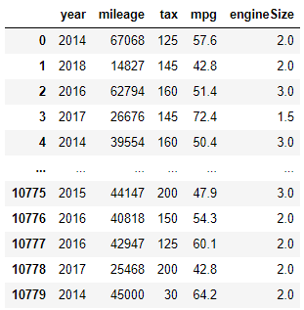
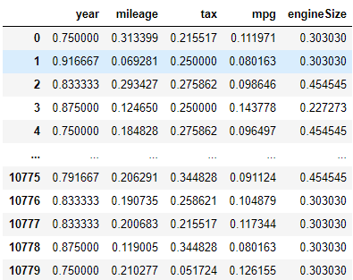
数字数据0-1标准化
数字数据(b)：
处理后：
for i in ['year', 'mileage', 'tax', 'mpg','engineSize']:
array = (a[i]-min(a[i]))/(max(a[i])-min(a[i]))#将对应的i列的数据0-1标准化
b = pd.concat([b, array], axis=1)#将标准化后的array与b连接起来

Slide 4
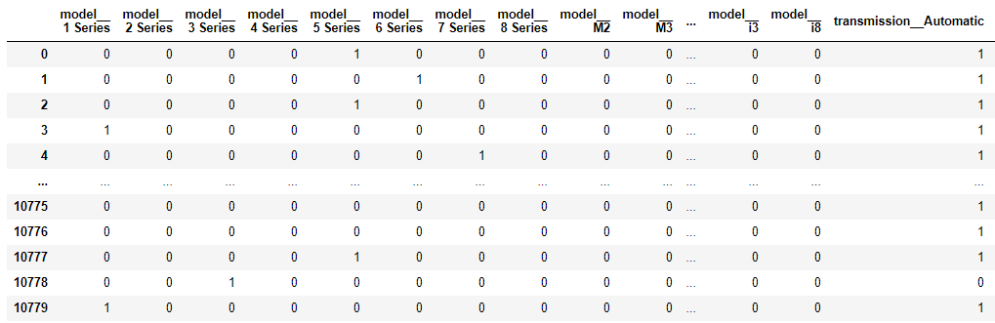
其它数据one-hot编码
编码后(部分)：
for col in ['model', 'transmission','fuelType']:
col_encoded = pd.get_dummies(data_copy[col], prefix=col+'_')
car_onehot_encoded = pd.concat([car_onehot_encoded, col_encoded], axis=1)
car_onehot_encoded = car_onehot_encoded.astype('int64')# 数据类型转换

Slide 5
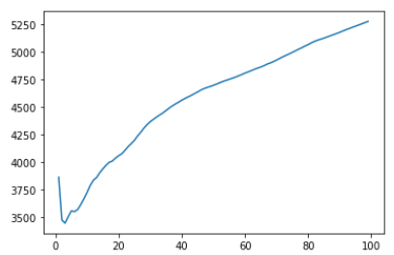
数据分析(KNeighborsRegressor)
代码：
X = pd.DataFrame(data_copy)
y = car_data["price"]
score = []
alphas = []#损失
for alpha in range(1,100,1):
alphas.append(alpha)
rdg = KNeighborsRegressor(alpha)
sc = np.sqrt( -cross_val_score(rdg,X,y,scoring =
"neg_mean_squared_error", cv = 5,
n_jobs=-1))#scoring=负均方误差
score.append(sc.mean())
plt.plot(alphas,score)
plt.show()
绘图：

Slide 6
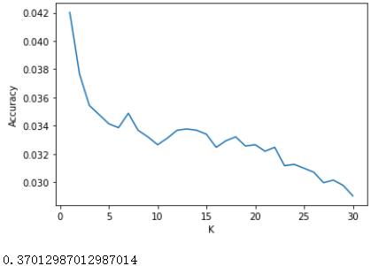
数据分析(KNeighborsClassifier)
代码：
k_range = range(1,31)
cv_scores = []#用来放每个模型的结果值
X = pd.DataFrame(data_copy)
y = car_data["price"]
for n in k_range:
knn = KNeighborsClassifier(n)#knn模型
scores1 = cross_val_score(knn,X,y,cv=10,scoring='accuracy'
,n_jobs=-1)#scoring=精确
cv_scores.append(scores1.mean())
plt.plot(k_range,cv_scores)
plt.xlabel('K')
plt.ylabel('Accuracy') #通过图像选择最好的参数
plt.show()
best_knn = KNeighborsClassifier(n_neighbors=3) best_knn.fit(X,y) #训练模型
print(best_knn.score(X,y))#得出结果
绘图与结果：

Slide 7
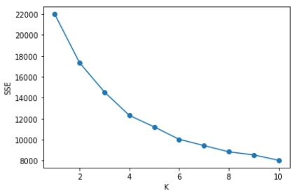
数据分析(KMeans)
代码：
绘图：
SSE = []#簇内误方差
for i in range(1, 11):
kmeans = KMeans(n_clusters=i)
kmeans.fit(data_copy)
#计算KMeans算法SSE
SSE.append(kmeans.inertia_)
x = range(1, 11)
plt.plot(x, SSE, marker="o")
plt.xlabel('K')
plt.ylabel('SSE')
plt.show()

Slide 8
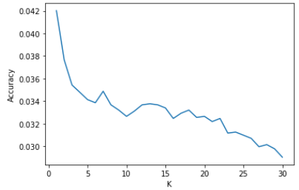
综合分析
KNeighborsRegressor
KNeighborsClassifier
KMeans
结论：结合实际并综合以上三图，最优 n_clusters=3
#n_clusters值越大，种类越多
#理论最优为1，但从实际出发，总类别分为1类等于没分类

Slide 9
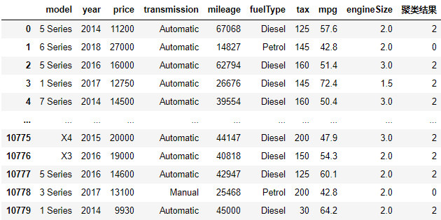
kmeans训练模型
代码：
kmeans = KMeans(n_clusters=3)
kmeans.fit(data_copy)
predict_y = kmeans.predict(data_copy)
result = pd.concat((car_data,pd.DataFrame(predict_y)),axis=1)
result.rename({0:u'聚类结果'},axis=1,inplace=True)
result.to_csv("car_data_result.csv", index= False)

Slide 10
结果预测(代码)
min_price =15000;max_price=17500;min_year=2015;max_year=2017
print('价格:' , min_price , '~' , max_price)
print('年份:' , min_year , '~' , max_year)
print('适合的车有:')
print(' 车型 ','年份 ','价格',' 变速器 ','里程','燃油类型',' 税 ','油耗','发动机尺寸')
ii=0
for model in result.iterrows():#按行遍历
if (min_price <= result.at[ii,'price'] and result.at[ii,'price'] <= max_price and
min_year <= result.at[ii,'year'] and result.at[ii,'year'] <= max_year):
i = result.at[ii,'聚类结果']
ls=-1
for model in result.iterrows():
ls+=1
if(result.at[ls,'聚类结果'] == i and min_price <= result.at[ls,'price'] and
result.at[ls,'price'] <= max_price and min_year <= result.at[ls,'year'] and
result.at[ls,'year'] <= max_year):
print('%-10s'%result.at[ls,'model'],result.at[ls,'year'],'%5s'%result.at[ls,'price'],
'%-9s'%result.at[ls,'transmission'],'%6s'%result.at[ls,'mileage'],'%-8s'%result.at[ls,'fuelType'],
'%5s'%result.at[ls,'mpg'],'%3s'%result.at[ls,'tax'],' ',result.at[ls,'engineSize'])
break
ii+=1

Slide 11
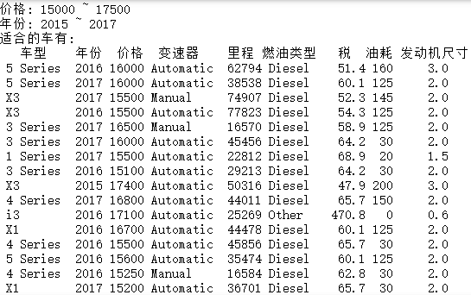
结果预测
(部分)：
成果：在满足价格和年份的条件下，推测出用户可能喜欢的车
#条件过于苛刻导致预测过于死板
#因为分类数较小，所以车型总类多，用户选择多
#因为数据总量大，所以结果数会较多，但整体占比约百分一，从占比来看还是较为理想的

Slide 12
结果预测(代码#当前n_clusters=100)
min_price =15000;max_price=20000;min_year=2015;max_year=2017
print('价格:' , min_price , '~' , max_price)
print('年份:' , min_year , '~' , max_year)
print('适合的车有:')
print(' 车型 ','年份 ','价格',' 变速器 ','里程','燃油类型',' 税 ','油耗','发动机尺寸')
ii=0
for model in result.iterrows():#按行遍历
if (min_price <= result.at[ii,'price'] and result.at[ii,'price'] <= max_price and
min_year <= result.at[ii,'year'] and result.at[ii,'year'] <= max_year):
i = result.at[ii,'聚类结果']
ls=-1
for model in result.iterrows():
ls+=1
if(result.at[ls,'聚类结果'] == i):
print('%-10s'%result.at[ls,'model'],result.at[ls,'year'],'%5s'%result.at[ls,'price'],
'%-9s'%result.at[ls,'transmission'],'%6s'%result.at[ls,'mileage'],'%-8s'%result.at[ls,'fuelType'],
'%5s'%result.at[ls,'mpg'],'%3s'%result.at[ls,'tax'],' ',result.at[ls,'engineSize'])
break
ii+=1

Slide 13
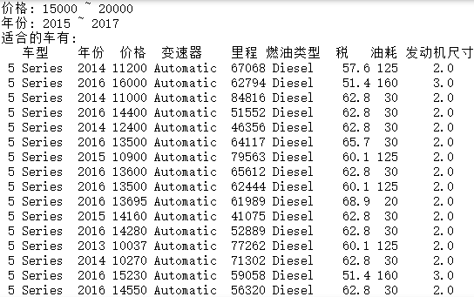
结果预测
(部分)：
成果：推测出用户可能喜欢的车
#会出现因某条件优异而无关条件推荐，例如价格低，发动机尺寸大等，使得预测不会过于死板
#因为模型训练中使用了包含One-Hat编码后的数据，车型几乎为固定车型
#因为总数据量大，所以采用n_clusters =100能做到精确推荐

Slide 14
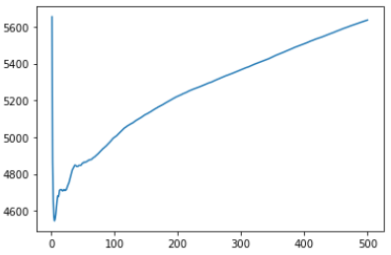
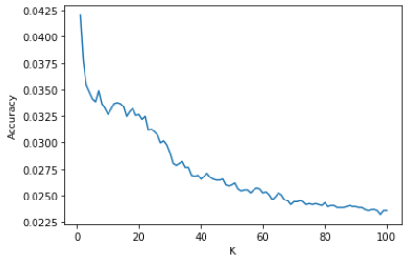
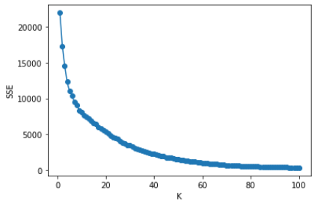
模型极限测试
KNeighborsRegressor
KNeighborsClassifier
KMeans
结论：未出现意料之外的节点

Slide 15
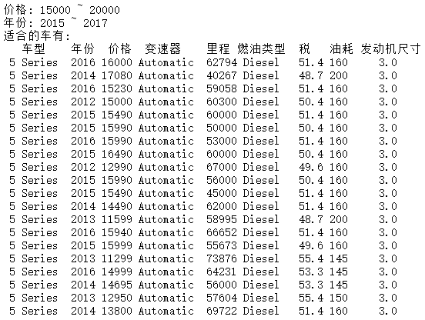
n_clusters极限测试
结论：当前n_clusters=500，分类太多，推荐太少，没啥用

Slide 16
总结
方法二：
#会出现因某条件优异而无关条件推荐，例如价格低，发动机尺寸大等，使得预测不会过于死板
#因为模型训练中使用了包含One-Hat编码后的数据，车型几乎为固定车型
#因为总数据量大，所以采用n_clusters =100能做到精确推荐
方法一：
#条件过于苛刻导致预测过于死板
#因为分类数较小，所以车型总类多，用户选择多
#因为数据总量大，所以结果数会较多，但整体占比约百分一，从占比来看还是较为理想的
综上所述：方法一符合数据分析选择，方法二略微脱离数据分析选择，但实际情况中两种方法均可采用，各有优缺点

